Slide 1

Decision Making
Vitor Massari

Slide 2

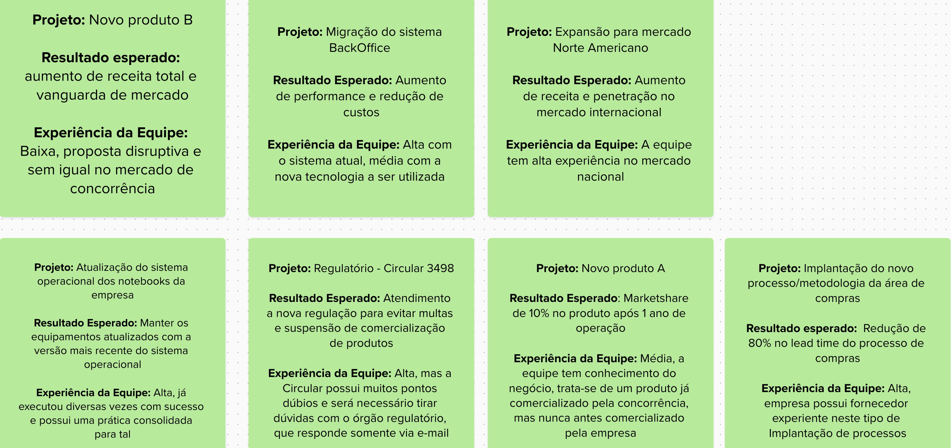
Notes:
https://app.mural.co/t/vitormassari8341/m/vitormassari8341/1695034442703/44dae631df3430f4fa50c09bf88e07e3873117a5?sender=udbacdf3baddc692409b96298

Slide 3
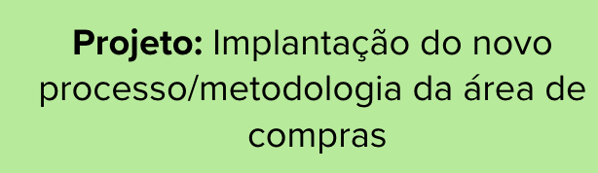
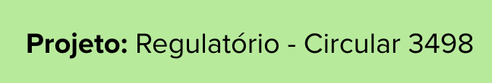

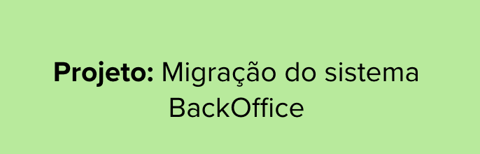
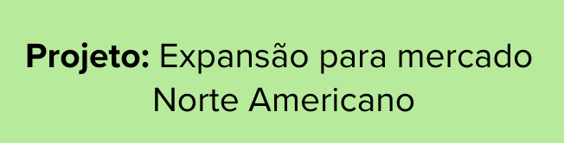
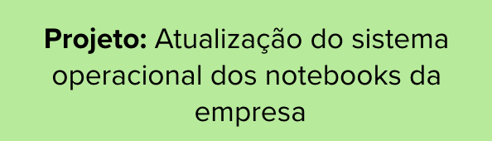
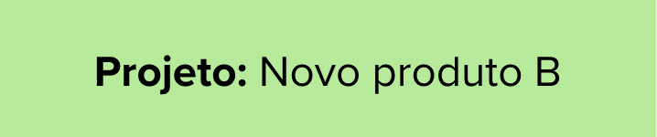
RESULTADO E EXECUÇÃO
+ PREVISÍVEL
RESULTADO E EXECUÇÃO
- PREVISÍVEL
Notes:
https://app.mural.co/t/vitormassari8341/m/vitormassari8341/1695034442703/44dae631df3430f4fa50c09bf88e07e3873117a5?sender=udbacdf3baddc692409b96298

Slide 4
+ PREVISÍVEL
- IMPREVISÍVEL
+ IMPREVISÍVEL
- PREVISÍVEL
RESULTADO E EXECUÇÃO
+ PREVISÍVEL
RESULTADO E EXECUÇÃO
- PREVISÍVEL
Notes:
https://app.mural.co/t/vitormassari8341/m/vitormassari8341/1695034442703/44dae631df3430f4fa50c09bf88e07e3873117a5?sender=udbacdf3baddc692409b96298

Slide 5
+ PREVISÍVEL
- IMPREVISÍVEL
+ IMPREVISÍVEL
- PREVISÍVEL
TEM ALGUMA
IMPREVISIBILIDADE
TOTALMENTE
PREVISÍVEL,
0% DE INCERTEZA
RESULTADO E EXECUÇÃO
+ PREVISÍVEL
RESULTADO E EXECUÇÃO
- PREVISÍVEL
Notes:
https://app.mural.co/t/vitormassari8341/m/vitormassari8341/1695034442703/44dae631df3430f4fa50c09bf88e07e3873117a5?sender=udbacdf3baddc692409b96298

Slide 6
+ PREVISÍVEL
- IMPREVISÍVEL
+ IMPREVISÍVEL
- PREVISÍVEL
ALTAMENTE
IMPREVISÍVEL,
MAS AINDA RESTA
ALGUMA CERTEZA
TEM ALGUMA
IMPREVISIBILIDADE
TOTALMENTE
IMPREVISÍVEL,
0% DE CERTEZA
TOTALMENTE
PREVISÍVEL,
0% DE INCERTEZA
RESULTADO E EXECUÇÃO
+ PREVISÍVEL
RESULTADO E EXECUÇÃO
- PREVISÍVEL
Notes:
https://app.mural.co/t/vitormassari8341/m/vitormassari8341/1695034442703/44dae631df3430f4fa50c09bf88e07e3873117a5?sender=udbacdf3baddc692409b96298

Slide 7
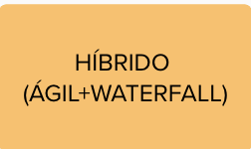
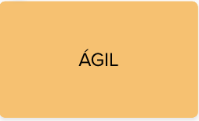
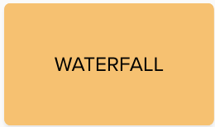
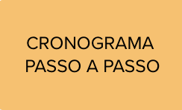
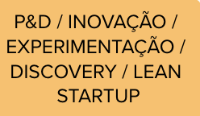
+ PREVISÍVEL
- IMPREVISÍVEL
+ IMPREVISÍVEL
- PREVISÍVEL
ALTAMENTE
IMPREVISÍVEL,
MAS AINDA RESTA
ALGUMA CERTEZA
TEM ALGUMA
IMPREVISIBILIDADE
TOTALMENTE
IMPREVISÍVEL,
0% DE CERTEZA
TOTALMENTE
PREVISÍVEL,
0% DE INCERTEZA
RESULTADO E EXECUÇÃO
+ PREVISÍVEL
RESULTADO E EXECUÇÃO
- PREVISÍVEL
Notes:
https://app.mural.co/t/vitormassari8341/m/vitormassari8341/1695034442703/44dae631df3430f4fa50c09bf88e07e3873117a5?sender=udbacdf3baddc692409b96298

Slide 8

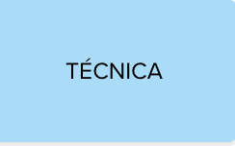



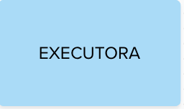

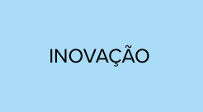
+ PREVISÍVEL
- IMPREVISÍVEL
+ IMPREVISÍVEL
- PREVISÍVEL
ALTAMENTE
IMPREVISÍVEL,
MAS AINDA RESTA
ALGUMA CERTEZA
TEM ALGUMA
IMPREVISIBILIDADE
TOTALMENTE
IMPREVISÍVEL,
0% DE CERTEZA
TOTALMENTE
PREVISÍVEL,
0% DE INCERTEZA
RESULTADO E EXECUÇÃO
+ PREVISÍVEL
RESULTADO E EXECUÇÃO
- PREVISÍVEL
Notes:
https://app.mural.co/t/vitormassari8341/m/vitormassari8341/1695034442703/44dae631df3430f4fa50c09bf88e07e3873117a5?sender=udbacdf3baddc692409b96298

Slide 9

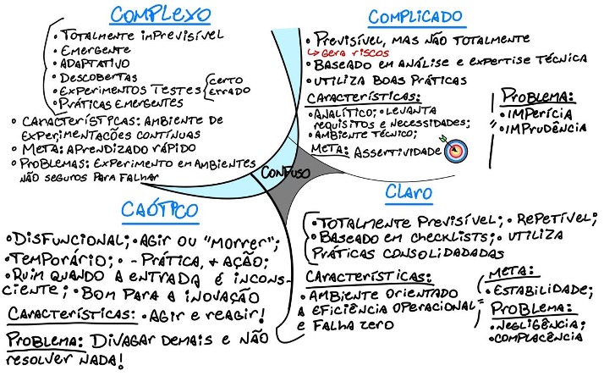
Estrutura Cynefin®

Slide 10
+ PREVISÍVEL
- IMPREVISÍVEL
+ IMPREVISÍVEL
- PREVISÍVEL
COMPLICADO
ALTAMENTE
IMPREVISÍVEL,
MAS AINDA RESTA
ALGUMA CERTEZA
COMPLICADO/COMPLEXO
TEM ALGUMA
IMPREVISIBILIDADE
CLARO
TOTALMENTE
IMPREVISÍVEL,
0% DE CERTEZA
COMPLEXO
TOTALMENTE
PREVISÍVEL,
0% DE INCERTEZA
RESULTADO E EXECUÇÃO
+ PREVISÍVEL
RESULTADO E EXECUÇÃO
- PREVISÍVEL
Notes:
https://app.mural.co/t/vitormassari8341/m/vitormassari8341/1695034442703/44dae631df3430f4fa50c09bf88e07e3873117a5?sender=udbacdf3baddc692409b96298

Slide 11



MUITO OBRIGADO!
Vitor Massari – CEO Hiflex Group
Vitor.massari@hiflex.com.br
linkedin.com/in/vitormassari/
@vitormassari_oficial

